Slide 1
Артикуляционная и пальчиковая гимнастика, как средства развития речи детей

Slide 2
Формирование правильного произношения звуков у детей – это сложный процесс, ребёнку предстоит научиться управлять своими органами речи, воспринимать обращённую к нему речь, осуществлять контроль за речью окружающих и собственной.

Slide 3
Время появления звуков в речи
1 - 2 года: А, О, Э, П, Б
2 - 3 года: И, Ы, У, Ф, В, Т, Д, Н, Г, К, Х, Й
3 - 4 лет: С, З, Ц
4 - 5 лет: Ш, Ж, Ч, Щ
5 - 6 лет: Р, Л

Slide 4
Артикуляционная гимнастика
Артикуляционный аппарат - совокупность органов, обеспечивающих образование звуков речи. Включает голосовой аппарат, мышцы глотки, языка, мягкого нёба, губ, щёк и нижней челюсти, зубы и др.
Артикуляционная гимнастика представляет собой комплекс правильно выполняемых детьми, отработанных с логопедом или воспитателем артикуляционных упражнений.
Основным назначением артикуляционной гимнастики является развитие, укрепление и совершенствование артикуляционной моторики.

Slide 5
Причины, по которым необходимо заниматься артикуляционной гимнастикой.
Благодаря своевременным занятиям артикуляционной гимнастикой и упражнениями по развитию речевого слуха некоторые дети сами могут научиться говорить чисто и правильно, без помощи специалиста.
Дети со сложными нарушениями звукопроизношения смогут быстрее преодолеть свои речевые дефекты, когда с ними начнёт заниматься логопед: их мышцы будут уже подготовлены.
Артикуляционная гимнастика очень полезна также детям с правильным, но вялым звукопроизношением, про которых говорят, что у них «каша во рту».
Занятия артикуляционной гимнастикой позволят детям, - научиться говорить правильно, чётко и красиво. Надо помнить, что чёткое произношение звуков является основой при обучении письму на начальном этапе.

Slide 6
Рекомендации к проведению артикуляционной гимнастики:
Артикуляционная гимнастика проводится ежедневно по 5-10 минут
Сначала упражнения надо выполнять медленно, с зеркалом, так как ребёнку необходим зрительный контроль. После того, как он немного освоится, зеркало можно убрать. Полезно задавать ребёнку наводящие вопросы. Например: что делают губы? Что делает язычок? Где он находится (вверху или внизу)?
Затем темп упражнений можно увеличить и выполнять их под счёт. Но при этом следить за тем, чтобы упражнения выполнялись точно и плавно, иначе занятия не имеют смысла.

Slide 7
Занимаясь с детьми 3-4 лет нужно следить
за тем, чтобы они усвоили основные движения.
К детям 4-5 лет требования повышаются: движения должны быть чёткими и плавными, без подёргиваний.
В 6-7 -летнем возрасте дети выполняют упражнения в быстром темпе и умеют удерживать положения языка некоторое время без изменений.
Если во время занятий язычок у ребёнка дрожит, слишком напряжён, отклоняется в сторону, и малыш не может удержать нужное положение даже короткое время, нужно выбрать более лёгкие упражнения на расслабление мышечного тонуса.

Slide 8
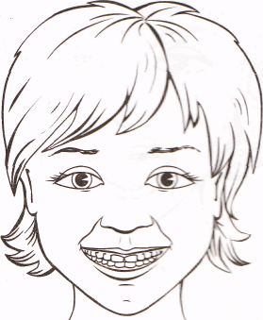
1. «Улыбка» («Заборчик»)
Улыбнуться без напряжения так, чтобы были видны передние верхние и нижние зубы. Удерживать губы в таком положении в течение 5—10 секунд.
Следите, чтобы при улыбке ребёнок не подворачивал внутрь верхнюю или нижнюю губу. Можно вместе с ребёнком пропеть звук [и], и губы растянутся в улыбке.

Slide 9
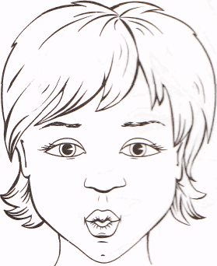
2. «Хоботок» («Трубочка»)
Вытянуть сомкнутые губы вперёд «трубочкой». Удерживать их в таком положении под счёт от 1 до 5—10. Если ребёнок не может вытянуть губы вперёд, предложите ему дотянуться губами до конфеты и взять её губами. Можно вместе с ребёнком пропеть звук [у], и губы примут положение «трубочка».

Slide 10
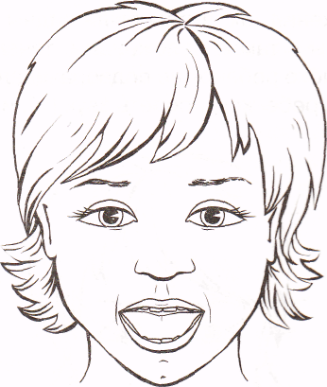
3. «Домик открывается»
Слегка улыбнуться, медленно открыть рот (как для пропевания звука [а]), подержать рот открытым в течение 5—10 секунд, медленно закрыть. Язык лежит во рту спокойно, не оттягивается назад, кончик языка лежит у передних зубов.

Slide 11
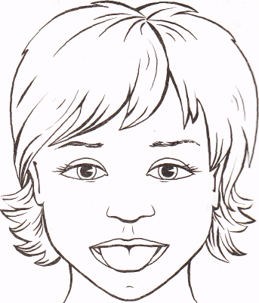
4. «Любопытный язычок»
Улыбнуться, слегка приоткрыть рот и производить движения языком вперёд-назад. Широкий язык кладём на нижнюю губу, затем убираем его в рот. Рот остаётся открытым. Упражнение выполняется 8—10 раз.

Slide 12
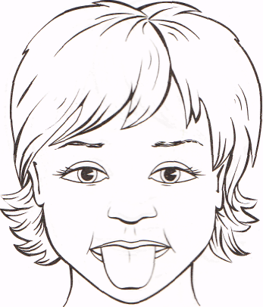
5. «Язык здоровается с подбородком»
Улыбнуться, приоткрыть рот и широким языком потянуться вниз (к подбородку). Проделать упражнение 5—10 раз.

Slide 13
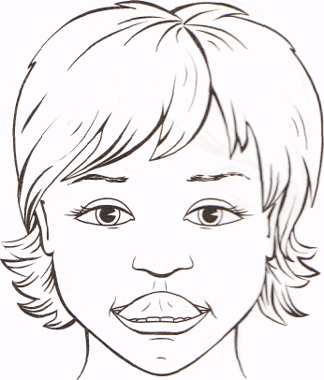
6. «Язык здоровается с верхней губой»
Слегка улыбнуться, приоткрыть рот, положить широкий край языка на верхнюю губу (при укорочении уздечки — дотронуться кончиком языка до верхней губы). Подержать язык на верхней губе в течение 3—5 секунд, убрать в рот.

Slide 14
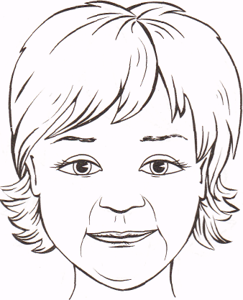
7. «Обезьянка»
Чуть приоткрыть рот и поместить язык между нижней губой и нижними зубами. Удерживать его в таком положении в течение 5 секунд.

Slide 15
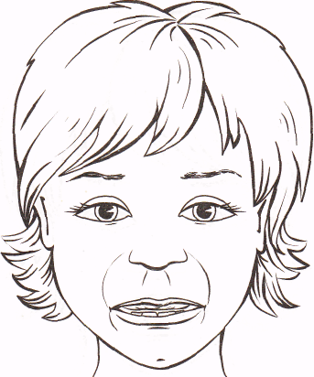
8. «Бульдог»
Чуть приоткрыть рот и поместить язык между верхней губой и верхними зубами. Удерживать язык в таком положении в течение 5 секунд.

Slide 16
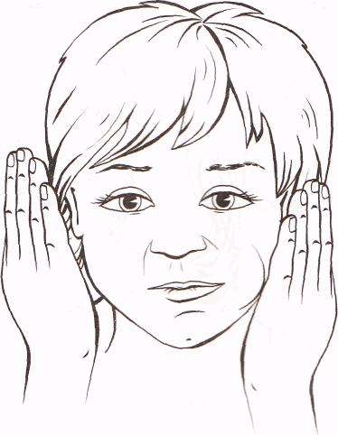
9. «Хомяк»
Рот закрыт. Язык поочерёдно упирается в правую и левую щёки, задерживаясь в каждом положении в течение 3—5 секунд. Можно контролировать движение языка, приложив пальчики снаружи щёк .

Slide 17
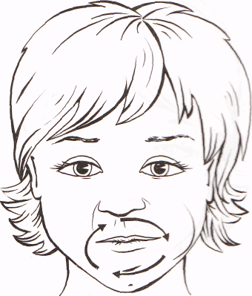
10. «Кружок»
Рот закрыт. Язык движется с внутренней стороны, плавно очерчивая кончиком языка круг (правая щека — под верхней губой, левая щека — под нижней губой). Затем язык двигается в обратном направлении. Так «нарисовать» по 5—6 кругов в одну и другую стороны .

Slide 18
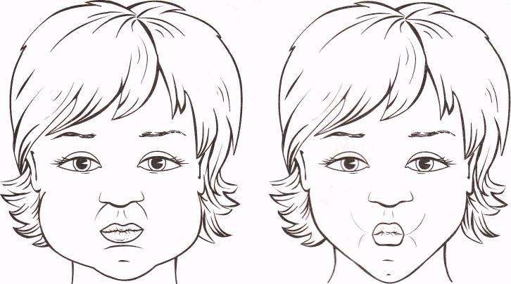
11. «Чередование» («Толстячки — худышки»)
Рот закрыт. Губы сомкнуты. Ребёнок поочерёдно надувает и втягивает щеки в спокойном темпе, удерживая их в каждом положении по 3-5 сек.

Slide 19
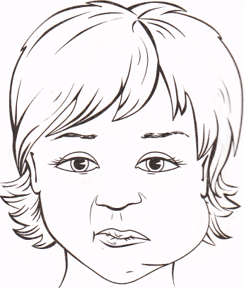
12. «Шарики» (поочерёдное надувание щёк)
Рот закрыт. Ребёнок в спокойном темпе поочерёдно надувает щёки, как бы перегоняя воздух из одной щеки в другую.

Slide 20
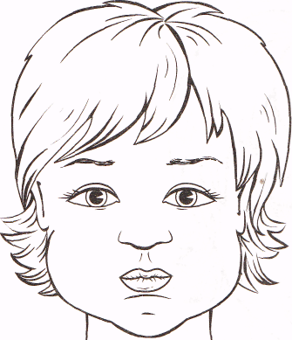
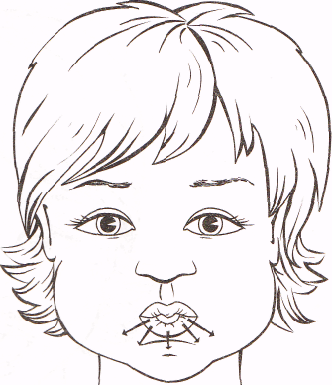
13. «Самовар» («Паровозик»)
Сжать губы, надуть щёки, удерживать воздух в течение 2—3 секунд и выпустить через губы, произнося: «Пых». Можно выпускать воздух через губы в более быстром темпе: «Пых-пых-пых» («самовар кипит»).

Slide 21
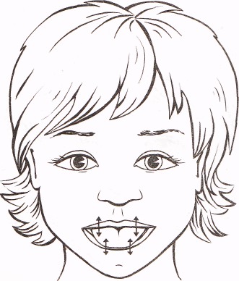
14. «Накажем непослушный язык» (шлёпаем губами по языку)
Улыбнуться, приоткрыть рот, спокойно положить язык на нижнюю губу и, пошлёпывая его губами, произносить: «Па-па-па». Произношение слогов («Па-па­па») облегчает ребёнку выполнение данного упражнения. Рекомендуем поэтапное выполнение: 1 — пошлёпывать губами кончик языка; 2 — пошлёпывать губами середину языка; 3 — пошлёпывать губами язык, продвигая его медленно вперёд, а затем назад.

Slide 22
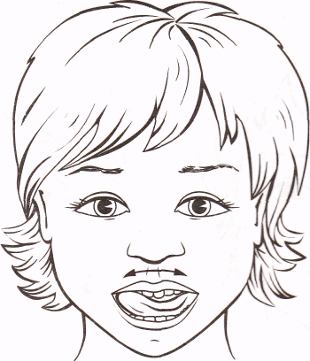
15. «Чистим зубы снаружи»
Улыбнуться, приоткрыть рот, показать зубы и широким языком медленно провести с наружной стороны верхних зубов, имитируя чистящие движения. Также «чистим» наружную сторону нижних зубов.

Slide 23
Пальчиковая гимнастика
Учеными доказаны важные положения, касающиеся взаимосвязи между уровнем развития речи и степенью развития тонкой моторики кисти руки:
Движения пальцев рук, являясь совокупностью скоординированных действий нервной, мышечной и костной систем, часто в сочетании со зрительной системой, влияют на развитие высшей нервной деятельности ребенка, интеллектуального развития.
Около трети всей площади двигательной проекции коры головного мозга занимает проекция кисти руки, расположенной рядом с проекцией речевой моторной зоны.
Движения пальцев рук стимулируют созревание ЦНС, что проявляется в ускорении развития речи ребенка.

Slide 24
Правила проведения:
пальцы левой и правой рук следует нагружать равномерно.
после каждого упражнения нужно расслаблять пальцы (например, потрясти кистями рук).
пальчиковая гимнастика должна проводится регулярно, ежедневно Желательно использоваться ее на всех занятиях.

Slide 25
Группы упражнений:
Самомассаж и массаж кистей и пальцев рук.
Сопряженная гимнастика. Упражнения, направленные на одновременное развитие речедвигательного аппарата и мелкой моторики.
Упражнения развивающим силу мышц кистей и пальцев рук относятся игры и упражнения с мелкими предметами (теннисные, резиновые мячики, игрушки для прорезывания зубов и т.д.)

Slide 26
Статические упражнения, удерживающие определенную позу – развивающие кинетический компонент двигательного акта – это такие как «Зайцы», «Коза», «Собака», «Цветок», «Лучики», они способствуют формированию у детей чувства пространства и точности движений, развитию наблюдательности и внимания, снятию интеллектуальной и эмоциональной напряженности.
Упражнение на развитие динамического компонента на другую, умения противопоставлять большой палец остальным, динамической координации («Пальчики двигательного акта, на развитие умения переключаться с одной позиции здороваются», «Скакалка», «Моя семья» и т.д).
Кинезиологических упражнений: направлены на активизацию различных отделов коры больших полушарий, что позволяет формировать способности ребенка или корректировать проблемы в различных областях психики, предотвращение и коррекцию дисграфии. («Колечко», «Кулак-ребро-ладонь», «Лезгинка», «Зеркальное рисование», «Ухо-нос»,«Змейка».

Slide 27
Используемая литература:
Новиковская О.А. Веселая зарядка для язычка. Игры и упражнения для развития речи и дикции.- М.: АСТ:Полиграфиздат; СПб.:Сова, 2011.
Воробьева Т.А., Крупенчук О.И. Логопедические упражнения: Артикуляционная гимнастика. – СПб.: Издательский Дом «Литера», 2009.
Крупенчук О.И. Пальчиковые игры. – СПб.: Издательский Дом «Литера», 2009.
Цвынтарный В.В. Играем и развиваем речь. – СПб., издательство «Лань», 2000.
Османова Г.А. Новые игры с пальчиками для развития мелкой моторики:Картотека пальчиковых игр. – СПб.:КАРО, 2008.

Slide 28
Спасибо
за внимание!!!

